Slide 1

Алгоритмы и структуры данных
Алгоритм. Модель RAM.
Асимптотические обозначения.
Преподаватели:
Пысин Максим Дмитриевич, ассистент кафедры ИКТ
Краснов Дмитрий Олегович, аспирант кафедры ИКТ
Лобанов Алексей Владимирович, ассистент кафедры ИКТ
Крашенинников Роман Сергеевич, ассистент кафедры ИКТ

Slide 2





Slide 3


Вводное слово
Журнал посещений
Доступен по ссылке:
Справочный материал
Те, кому не хватит лекций или кто воспринимает их не лучшим образом, предлагаю подборку книг в репозиторий.
Чем все закончится?
Предмет имеет статус экзамена, поэтому в семестре набираем 60 баллов, и далее экзамен на 40 баллов..
Репозиторий курса
Репозиторий содержит лекции прошлого года, а так же лекции нынешнего года.
Нас ожидает
12 лекций(максимум 10 баллов) и 12(максимум 50 баллов) лабораторных работ, если все пойдет по плану. Примерный план описан в таблице с журналом.

Slide 4
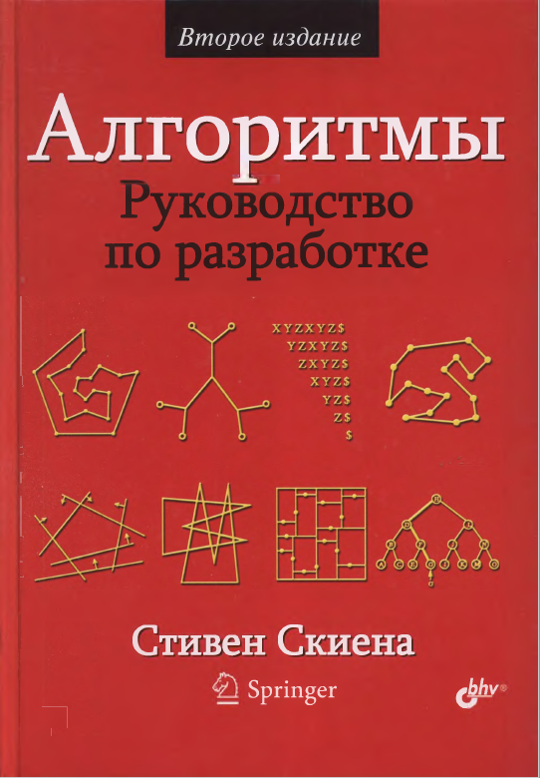
Основной справочный материал
Основной материал лекций будет составляться при помощи книги Стивена Скиена, Алгоримты, Руководство по разработке.
Книга имеется в русском переводе и добавлена в репозиторий.
Помимо этой книги будут использоваться и прочие, но основной опорой будет именно эта.

Slide 5

А собственно зачем?
Очевидный вопрос который может задать любой начинающий программист звучит так: зачем мне алгоритмы? Это для математиков, это им интересно. На что опытный программист просто приведет примеры из практики:
Протоколы маршрутизации в сетях задействуют алгоритмы поиска кратчайшего пути.
Криптография опирается на алгоритмы хеширования.
Компьютерная графика опирается на множество вычислительных геометрических примитивов, которые используются и являются результатами алгоритмов.
Индексация в базах данных опирается на структуру сбалансированных двоичных деревьев.
Сортировка диалогов в мессенджерах для корректного отображения актуальности загружаемых данных.

Slide 6

Описание алгоритма
Любой алгоритм который мы встретим в процессе курса имеет свое четкое формализованное описание. Не всегда мы будем рассматривать его в правильном виде, но этот вид есть и о нем следует помнить.
Первой частью является четкая, часто математическая, постановка решаемой алгоритмом задачи.
Второй частью является описание последовательности алгоритма. Онам может быть изложенна:
либо при помощи графических изображений, например блок-схем;
либо при помощи текста по пунктам описывающего алгоритм;
либо при помощи псевдо кода;
Третьей частью является формальное, математическое доказательство правильности работы алгоритма.
Как правило такое доказательство громоздкое и программисты ими не пользуются. Но корни всех алгоритмов лежат в математике, поэтому уважающий себя алгоритм доказательство имеет обязательно.
Псевдо код как правило использует какой либо естественный язык, но структурируется согласно простейшим правилам написания кода и содержит классические конструкции условий и циклов. Для сложного алгоритма эти формы могут сочетаться друг с другом.

Slide 7
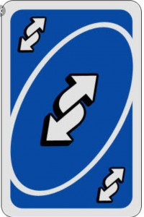
Определение правильности
При разработке алгоритмов очень важно быть уверенным, что ваш алгоритм работает правильно и способен давать вам адекватный выполняемой задаче ответ. К сожалению написать хорошее и правильное формальное математическое доказательство часто сложно, поэтому обычно действуют от обратного. Для алгоритмов пытаются привести контр примеры, т.е. найти способы сломать алгоритм и гарантировать неправильный результат. При этом контр пример должен быть простым и проверяемым.
! Само по себе отсутствие таких контр примеров не дает гарантии правильности, но позволяет уверится в жизнеспособности алгоритма для рассмотренных случаев. Таким образом отсекают очевидно неудачные алгоритмы, тратить время на доказательство которых бесмысленно.
Для полноценного доказательства используется математика. Часто программисты применяют математическую индукцию, так как многие алгоритмы по своей природе рекурсивны или итеративный, и доказательство такого алгоритма произрастает из его природы. Но такие доказательства часто считаются неполноценными так как индукция подвержена ошибкам.

Slide 8

Как решать задачу?
Как правило решая задачу которая предполагает разработку собственного алгоритма не требуется разрабатывать действительно полноценный алгоритм с нуля. В большинстве случаев решение вашей задачи можно свести к решению какой либо из задач классических структур:
Перестановки – упорядоченное множество элементов. Ассоциируется с задачами поиска размещения, маршрута, границ, последовательности.
Подмножество – выборка из некоторого множества. Ассоциируется с задачами поиска кластера, коллекции, комитета, группы, пакета, выборки.
Дерево – иерархическое представление взаимосвязей между парами объектов. Ассоциируется с задачами поиска иерархии, отношений доминирования, отношений родства, организации.
Граф – представления взаимоотношений между парами объектов. Ассоциируется с задачами поиска сети, схемы, инфраструктуры, взаимоотношений.
Точка – места в геометрического пространства. Ассоциируется с задачами поиска с местонахождения, позиции, записи данных, расположении.
Многоугольник – области геометрического пространства. Ассоциируется с … формы, региона, очертания, границы.
Строка – последовательность символов или шаблонов. Ассоциируется с с задачами поиска текстом, символами, шаблонами, метками.

Slide 9

Модель RAM
Random Access Machine
Гипотетический компьютер RAM используется в анализе алгоритмов для унификации и определении четких независимых от платформ и реализаций базовых принципов работы исполняющих алгоритмы машин.
Согласно этой модели компьютер работает следующим образом:
Любая простая операция (+, -, *, =, if, call) занимает ровно один условный временной шаг
Любой цикл, функция, модуль, программа есть набор простых операций используемых для вычисления более сложного результата и поэтому занимает ни один временной шаг.
Любое обращение к памяти, будь то чтение или запись занимает ровно один условный временной шаг.
Количество оперативной памяти не ограничено, а любые варианты кешей, а так же жестких дисков отсутствуют.
Разумеется такая модель ни коим образом не отвечает реальному компьютеру, однако, как и любая другая идеальная модель, она достаточно проста и главное, что с определенными допущениями к ней можно свести практически любой компьютер. А так же, важно, что учет реальных особенности компьютера ни как не повлияет на принципиальную производительность алгоритма.

Slide 10

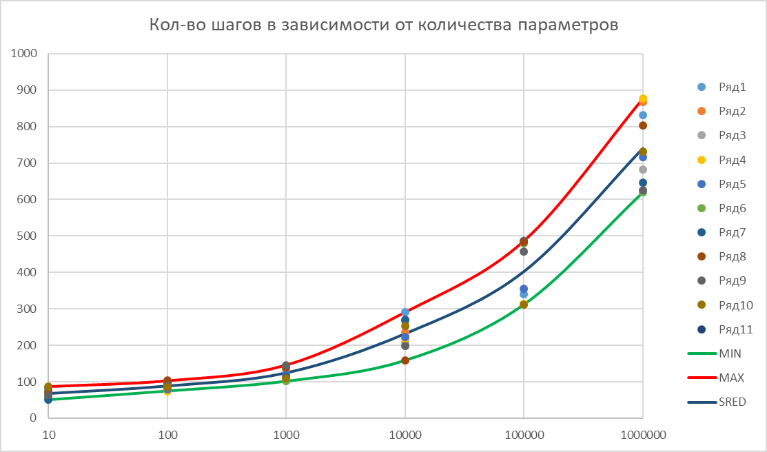
Лучший и худший случай
Как анализировать производительность нашего алгоритма? Модель может дать нам ответ на каждый отдельный случай, но не может сказать о характере зависимости времени исполнения от количественного показателя задачи. Можно только множество раз запускать нашу задачу, и замерять время на исполнение.
В этом случае рассмотрение и анализ сложность алгоритма имеет смысл разделять на 3 отдельных случая:
Наилучший случай – это та кривая, которую получают соединяя все самые низкие точки на графике, получая сложность наилучшего случая, т.е. график времени менее которого алгоритм не работает.
Наихудший случай – это та кривая, которую получают соединяя все самые высокие точки на графике, получая сложность наихудшего случая, т.е. график времени более которого наш алгоритм не работает.
Средний случай – это та кривая, которую получают соединяя все средние точки, получая сложность среднего случая, т.е. график времени которое алгоритм в среднем отработает.

Slide 11

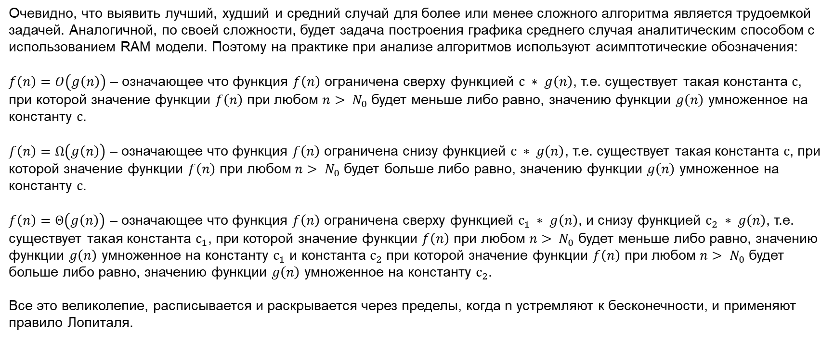
Асимптотические обозначения
Очевидно, что выявить лучший, худший и средний случай для более или менее сложного алгоритма является трудоемкой задачей. Аналогичной, по своей сложности, будет задача построения графика среднего случая аналитическим способом с использованием RAM модели. Поэтому на практике при анализе алгоритмов используют асимптотические обозначения:
$f\left(n\right)=O\left(g\left(n\right)\right)$ – означающее что функция $f\left(n\right)$ ограничена сверху функцией $c ∗ g\left(n\right)$, т.е. существует такая константа $c$, при которой значение функции $f\left(n\right)$ при любом $n> N_{0}$ будет меньше либо равно, значению функции $g\left(n\right)$ умноженное на константу $c$.
$f\left(n\right)=Ω\left(g\left(n\right)\right)$ – означающее что функция $f\left(n\right)$ ограничена снизу функцией $c ∗ g\left(n\right)$, т.е. существует такая константа $c$, при которой значение функции $f\left(n\right)$ при любом $n> N_{0}$ будет больше либо равно, значению функции $g\left(n\right)$ умноженное на константу $c$.
$f\left(n\right)=Θ\left(g\left(n\right)\right)$ – означающее что функция $f\left(n\right)$ ограничена сверху функцией $с_{1} ∗ g\left(n\right)$, и снизу функцией $с_{2} ∗ g\left(n\right)$, т.е. существует такая константа $с_{1}$, при которой значение функции $f\left(n\right)$ при любом $n> N_{0}$ будет меньше либо равно, значению функции $g\left(n\right)$ умноженное на константу $с_{1}$ и константа $с_{2}$ при которой значение функции $f\left(n\right)$ при любом $n> N_{0}$ будет больше либо равно, значению функции $g\left(n\right)$ умноженное на константу $с_{2}$.
Все это великолепие, расписывается и раскрывается через пределы, когда n устремляют к бесконечности, и применяют правило Лопиталя.

Slide 12
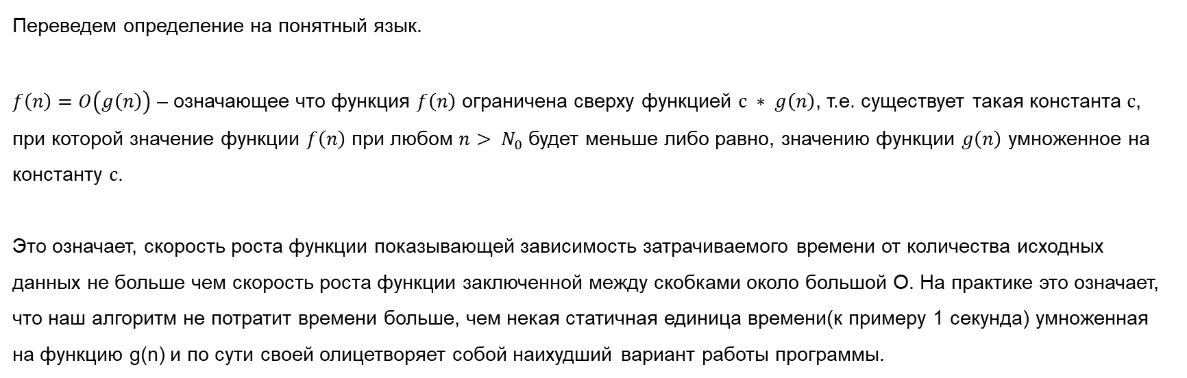
Асимптотические обозначения
О большое
Переведем определение на понятный язык.
$f\left(n\right)=O\left(g\left(n\right)\right)$ – означающее что функция $f\left(n\right)$ ограничена сверху функцией $c ∗ g\left(n\right)$, т.е. существует такая константа $c$, при которой значение функции $f\left(n\right)$ при любом $n> N_{0}$ будет меньше либо равно, значению функции $g\left(n\right)$ умноженное на константу $c$.
Это означает, скорость роста функции показывающей зависимость затрачиваемого времени от количества исходных данных не больше чем скорость роста функции заключенной между скобками около большой О. На практике это означает, что наш алгоритм не потратит времени больше, чем некая статичная единица времени(к примеру 1 секунда) умноженная на функцию g(n) и по сути своей олицетворяет собой наихудший вариант работы программы.

Slide 13
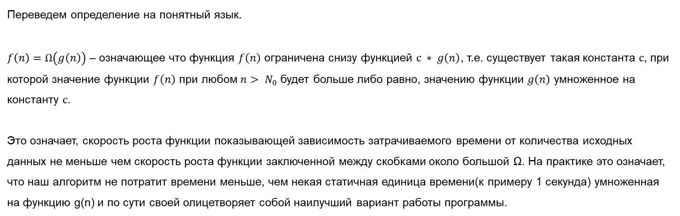
Асимптотические обозначения
Ω большое
Переведем определение на понятный язык.
$f\left(n\right)=Ω\left(g\left(n\right)\right)$ – означающее что функция $f\left(n\right)$ ограничена снизу функцией $c ∗ g\left(n\right)$, т.е. существует такая константа $c$, при которой значение функции $f\left(n\right)$ при любом $n> N_{0}$ будет больше либо равно, значению функции $g\left(n\right)$ умноженное на константу $c$.
Это означает, скорость роста функции показывающей зависимость затрачиваемого времени от количества исходных данных не меньше чем скорость роста функции заключенной между скобками около большой Ω. На практике это означает, что наш алгоритм не потратит времени меньше, чем некая статичная единица времени(к примеру 1 секунда) умноженная на функцию g(n) и по сути своей олицетворяет собой наилучший вариант работы программы.

Slide 14
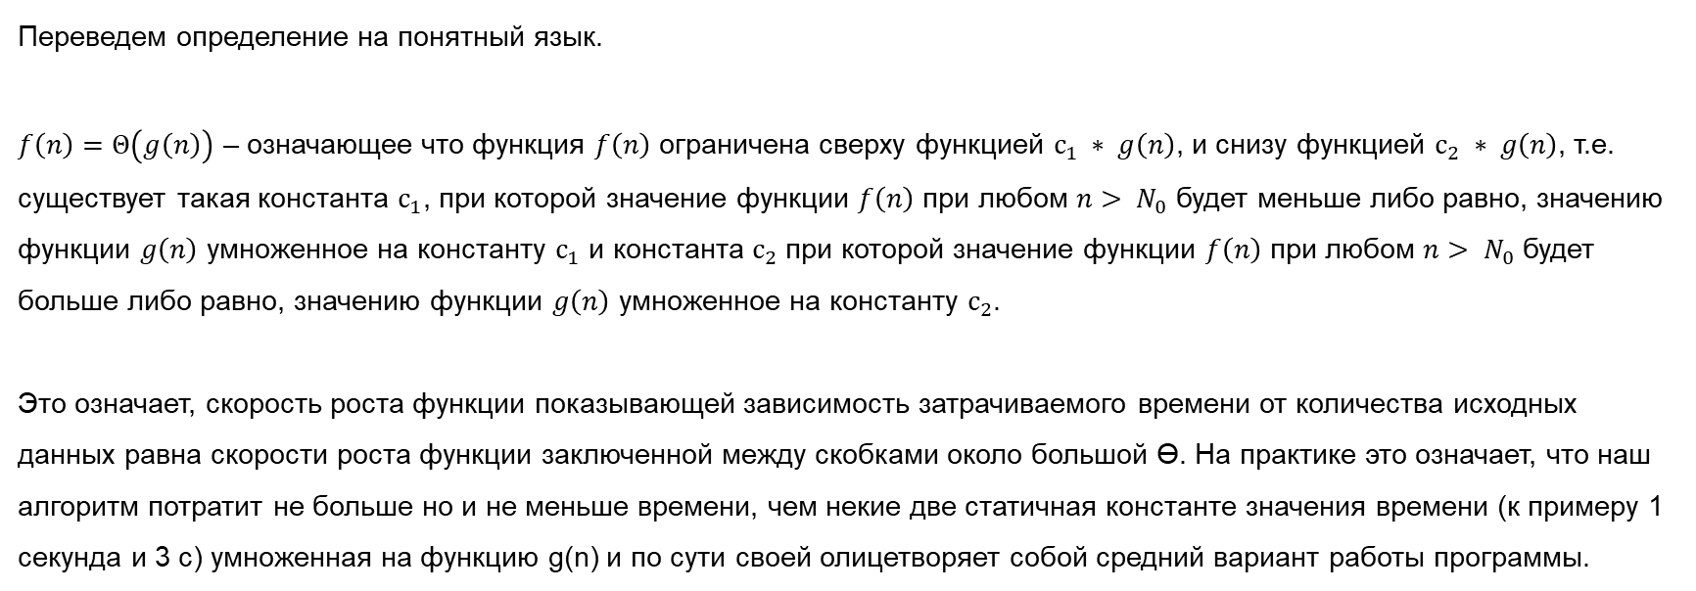
Асимптотические обозначения
ϴ большое
Переведем определение на понятный язык.
$f\left(n\right)=Θ\left(g\left(n\right)\right)$ – означающее что функция $f\left(n\right)$ ограничена сверху функцией $с_{1} ∗ g\left(n\right)$, и снизу функцией $с_{2} ∗ g\left(n\right)$, т.е. существует такая константа $с_{1}$, при которой значение функции $f\left(n\right)$ при любом $n> N_{0}$ будет меньше либо равно, значению функции $g\left(n\right)$ умноженное на константу $с_{1}$ и константа $с_{2}$ при которой значение функции $f\left(n\right)$ при любом $n> N_{0}$ будет больше либо равно, значению функции $g\left(n\right)$ умноженное на константу $с_{2}$.
Это означает, скорость роста функции показывающей зависимость затрачиваемого времени от количества исходных данных равна скорости роста функции заключенной между скобками около большой ϴ. На практике это означает, что наш алгоритм потратит не больше но и не меньше времени, чем некие две статичная константе значения времени (к примеру 1 секунда и 3 с) умноженная на функцию g(n) и по сути своей олицетворяет собой средний вариант работы программы.

Slide 15
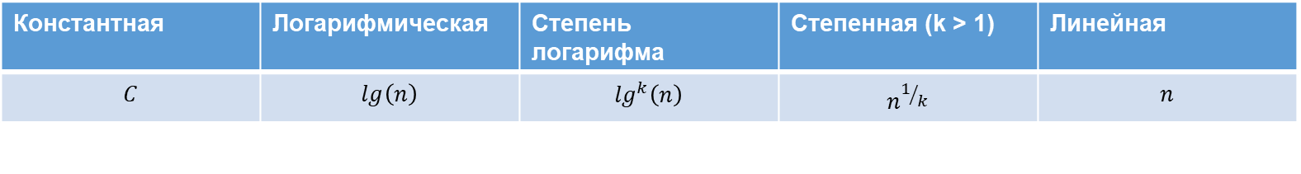
Соотношение скоростей роста
Разумеется программисты не оперируют математическими выражениями, и существует таблица сравнивающая различные скорости роста:
Константная | Логарифмическая | Степень логарифма | Степенная (k > 1) | Линейная
$$C$$ | $$lg\left(n\right)$$ | $$\lg^{k}\left(n\right)$$ | $$n^{1/k}$$ | $$n$$
Суперлинейные | Квадратичная | Кубическая | Степенная (k > 1) | Показательные
$$n∗lg\left(n\right)$$ | $$n^{2}$$ | $$n^{3}$$ | $$n^{k}$$ | $$2^{n}$$
Любой алгоритм с функцией времени и сложностью соотносимой с факториалом бесполезен на количестве больше 20 элементов
Алгоритм с приближенной к показательной функцией времени применим до 40 элементов
Алгоритм с сопоставимой с квадратичной функцией времени, применим до 10000 элементов, а более 1000000 будет скорее всего бесполезен.
Алгоритмы с линейной и логарифмической функцией времени наиболее оптимальны и применимы и в случаях с более миллионом элементов

Slide 16
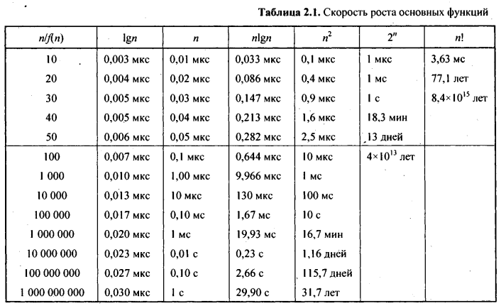
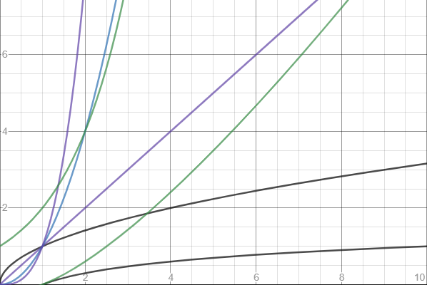
Соотношение скоростей роста

Slide 17
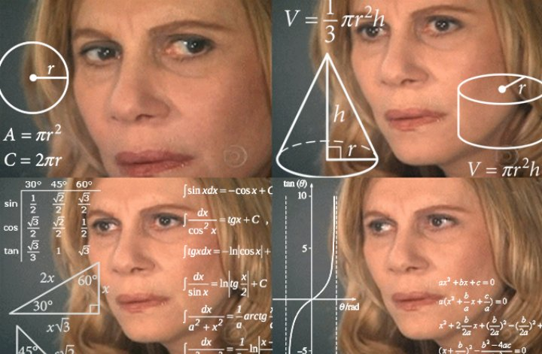
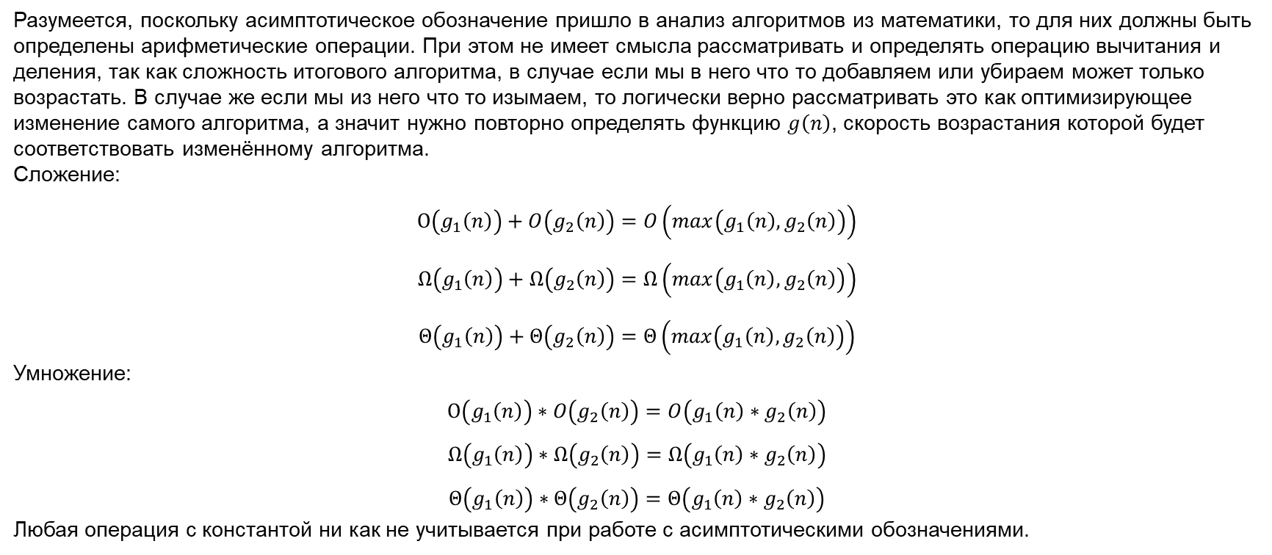
Работа с асимптотическими обозначениями
Немного математики
Разумеется, поскольку асимптотическое обозначение пришло в анализ алгоритмов из математики, то для них должны быть определены арифметические операции. При этом не имеет смысла рассматривать и определять операцию вычитания и деления, так как сложность итогового алгоритма, в случае если мы в него что то добавляем или убираем может только возрастать. В случае же если мы из него что то изымаем, то логически верно рассматривать это как оптимизирующее изменение самого алгоритма, а значит нужно повторно определять функцию $g\left(n\right)$, скорость возрастания которой будет соответствовать изменённому алгоритма.
Сложение:
$$O\left(g_{1}\left(n\right)\right)+O\left(g_{2}\left(n\right)\right)=O\left(max\left(g_{1}\left(n\right),g_{2}\left(n\right)\right)\right)$$
$$Ω\left(g_{1}\left(n\right)\right)+Ω\left(g_{2}\left(n\right)\right)=Ω\left(max\left(g_{1}\left(n\right),g_{2}\left(n\right)\right)\right)$$
$$Θ\left(g_{1}\left(n\right)\right)+Θ\left(g_{2}\left(n\right)\right)=Θ\left(max\left(g_{1}\left(n\right),g_{2}\left(n\right)\right)\right)$$
Умножение:
$$O\left(g_{1}\left(n\right)\right)∗O\left(g_{2}\left(n\right)\right)=O\left(g_{1}\left(n\right)∗g_{2}\left(n\right)\right)$$
$$Ω\left(g_{1}\left(n\right)\right)∗Ω\left(g_{2}\left(n\right)\right)=Ω\left(g_{1}\left(n\right)∗g_{2}\left(n\right)\right)$$
$$Θ\left(g_{1}\left(n\right)\right)∗Θ\left(g_{2}\left(n\right)\right)=Θ\left(g_{1}\left(n\right)∗g_{2}\left(n\right)\right)$$
Любая операция с константой ни как не учитывается при работе с асимптотическими обозначениями.

Slide 18

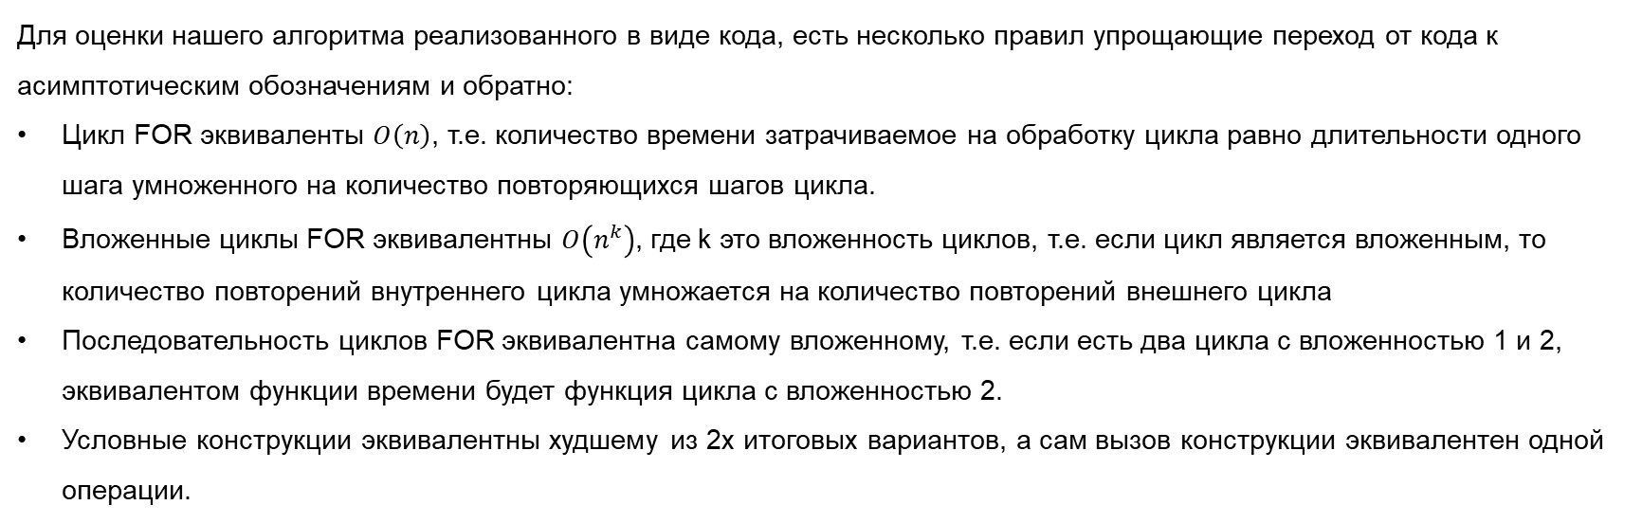
Правила оценки конструкций
Для оценки нашего алгоритма реализованного в виде кода, есть несколько правил упрощающие переход от кода к асимптотическим обозначениям и обратно:
Цикл FOR эквиваленты $O\left(n\right)$, т.е. количество времени затрачиваемое на обработку цикла равно длительности одного шага умноженного на количество повторяющихся шагов цикла.
Вложенные циклы FOR эквивалентны $O\left(n^{k}\right)$, где k это вложенность циклов, т.е. если цикл является вложенным, то количество повторений внутреннего цикла умножается на количество повторений внешнего цикла
Последовательность циклов FOR эквивалентна самому вложенному, т.е. если есть два цикла с вложенностью 1 и 2, эквивалентом функции времени будет функция цикла с вложенностью 2.
Условные конструкции эквивалентны худшему из 2х итоговых вариантов, а сам вызов конструкции эквивалентен одной операции.

Slide 19

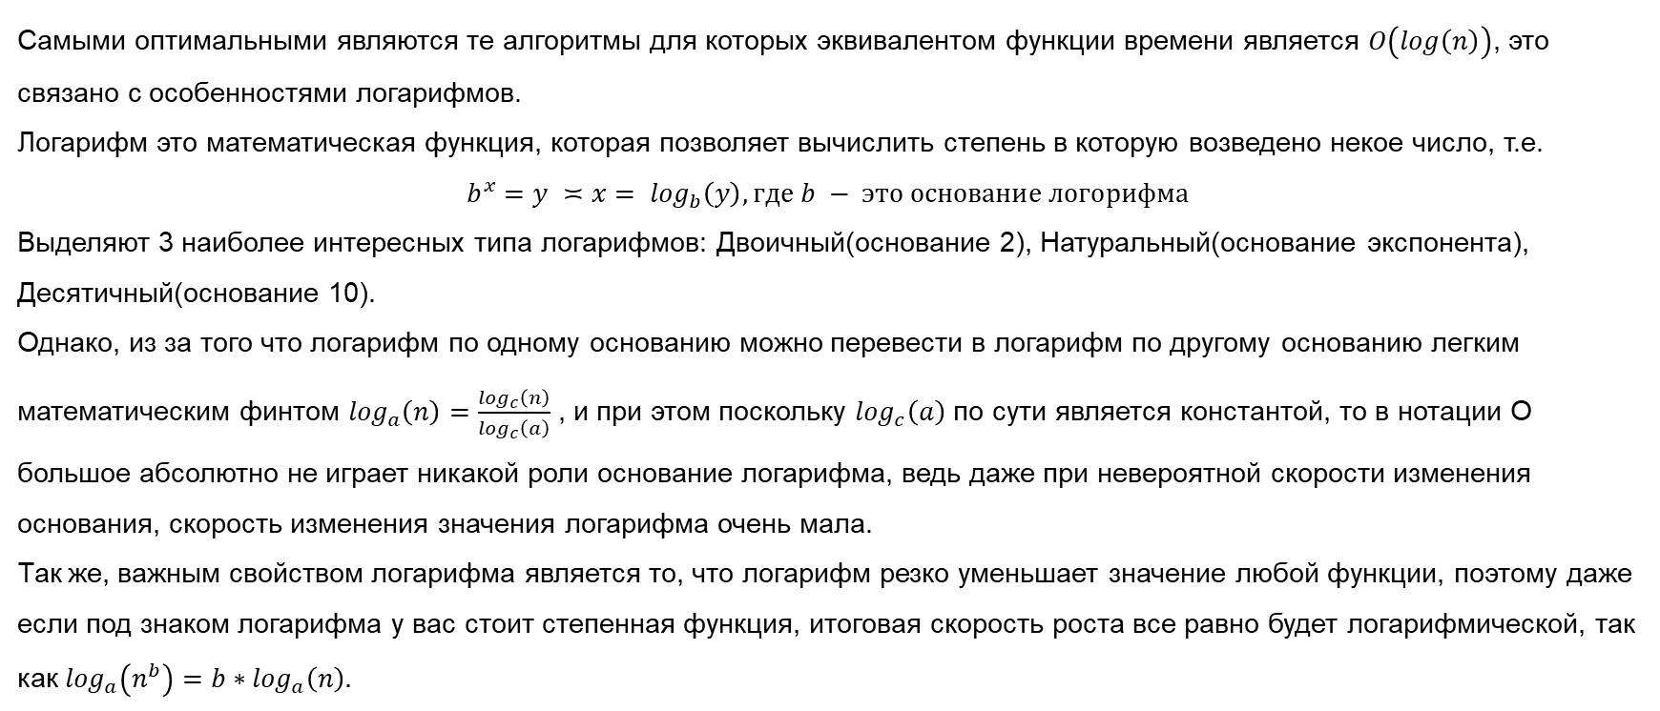
Чудные логарифмы
Самыми оптимальными являются те алгоритмы для которых эквивалентом функции времени является $O\left(log\left(n\right)\right)$, это связано с особенностями логарифмов.
Логарифм это математическая функция, которая позволяет вычислить степень в которую возведено некое число, т.е.
$$b^{x}=y ≍x= \log_{b}\left(y\right), где b − это основание логорифма$$
Выделяют 3 наиболее интересных типа логарифмов: Двоичный(основание 2), Натуральный(основание экспонента), Десятичный(основание 10).
Однако, из за того что логарифм по одному основанию можно перевести в логарифм по другому основанию легким математическим финтом $\log_{a}\left(n\right)=\frac{\log_{c}\left(n\right)}{\log_{c}\left(a\right)}$ , и при этом поскольку $\log_{c}\left(a\right)$ по сути является константой, то в нотации O большое абсолютно не играет никакой роли основание логарифма, ведь даже при невероятной скорости изменения основания, скорость изменения значения логарифма очень мала.
Так же, важным свойством логарифма является то, что логарифм резко уменьшает значение любой функции, поэтому даже если под знаком логарифма у вас стоит степенная функция, итоговая скорость роста все равно будет логарифмической, так как $\log_{a}\left(n^{b}\right)={b∗log}_{a}\left(n\right).$

Slide 20

Контрольный вопрос
Возьмите листочек, напишите на нем:
ФИО
Группа
Ответ
Вопрос:
Книга какого автора является
основной для данного курса?

Slide 21

Сортировки
Что можно сказать о сортировках в целом, как это не странно, не мало:
Сортировки фигурируют во многих других алгоритмах
Сортировки являются прародителями многих идей используемых в других алгоритмах
Так получается(не мое утверждение), что на сортировку в целом в мире тратиться невероятное количество ресурсов.
Сортировка, невероятно изученный алгоритм сам по себе и имеет очень много вариаций, есть мнение, что это самый изученный алгоритма в теории вычислительных систем.
Рассмотрим несколько сортировок:
Сортировка выбором
Сортировка пузырьком
Сортировка слияниями
Быстрая сортировка
https://academy.yandex.ru/posts/osnovnye-vidy-sortirovok-i-primery-ikh-realizatsii
https://neerc.ifmo.ru/wiki/index.php?title=%D0%A1%D0%BE%D1%80%D1%82%D0%B8%D1%80%D0%BE%D0%B2%D0%BA%D0%B8

Slide 22
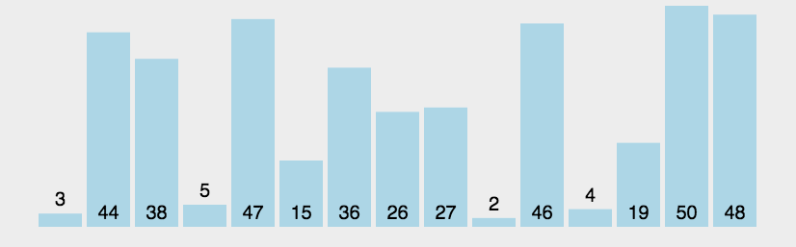
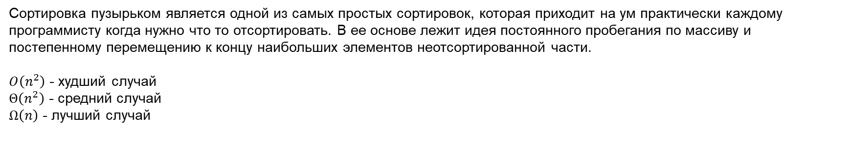
Сортировки
Сортировка пузырьком
Сортировка пузырьком является одной из самых простых сортировок, которая приходит на ум практически каждому программисту когда нужно что то отсортировать. В ее основе лежит идея постоянного пробегания по массиву и постепенному перемещению к концу наибольших элементов неотсортированной части.
$O\left(n^{2}\right)$ - худший случай
$Θ\left(n^{2}\right)$ - средний случай
$Ω\left(n\right)$ - лучший случай
function bubbleSort(a):
for i = 0 to n - 2
for j = 0 to n - 2
if a[j] > a[j + 1]
swap(a[j], a[j + 1])
function bubbleSort(a):
i = 0
t = true
while t
t = false
for j = 0 to n - i - 2
if a[j] > a[j + 1]
swap(a[j], a[j + 1])
t = true
i = i + 1

Slide 23
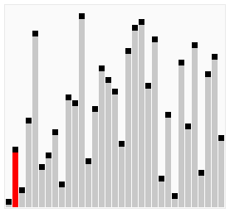
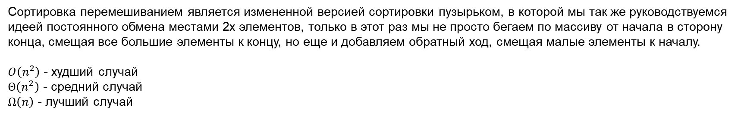
Сортировки
Сортировка перемешиванием
Сортировка перемешиванием является измененной версией сортировки пузырьком, в которой мы так же руководствуемся идеей постоянного обмена местами 2х элементов, только в этот раз мы не просто бегаем по массиву от начала в сторону конца, смещая все большие элементы к концу, но еще и добавляем обратный ход, смещая малые элементы к началу.
$O\left(n^{2}\right)$ - худший случай
$Θ\left(n^{2}\right)$ - средний случай
$Ω\left(n\right)$ - лучший случай
function shakerSort(a):
begin = -1
end = n - 2
while swapped
swapped = false
begin++
for i = begin to end
if a[i] > a[i + 1]
swap(a[i], a[i + 1])
swapped = true
if !swapped
break
swapped = false
end--
for i = end downto begin
if a[i] > a[i + 1]
swap(a[i], a[i + 1])
swapped = true

Slide 24
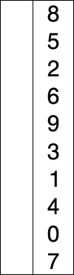
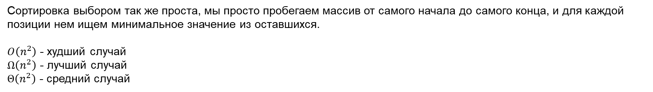
Сортировки
Сортировка выбором
Сортировка выбором так же проста, мы просто пробегаем массив от самого начала до самого конца, и для каждой позиции нем ищем минимальное значение из оставшихся.
$O\left(n^{2}\right)$ - худший случай
$Ω\left(n^{2}\right)$ - лучший случай
$Θ\left(n^{2}\right)$ - средний случай
function selectionSort(T[n] a):
for i = 0 to n - 2
min = i
for j = i + 1 to n - 1
if a[j] < a[min]
min = j
swap(a[i], a[min])
function selectionSort(T[n] a):
for i = 0 to n - 2
for j = i + 1 to n - 1
if a[i] > a[j]
swap(a[i], a[j])

Slide 25
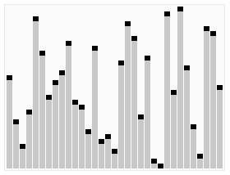
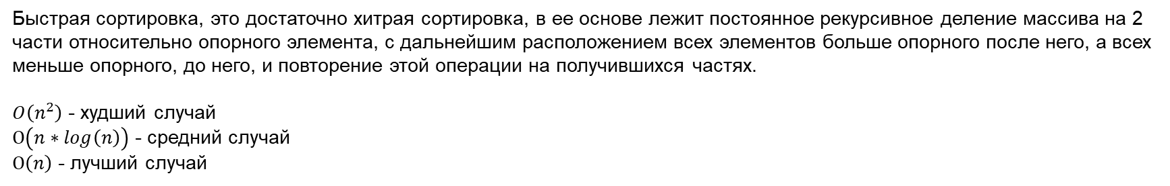
Сортировки
Быстрая сортировка
Быстрая сортировка, это достаточно хитрая сортировка, в ее основе лежит постоянное рекурсивное деление массива на 2 части относительно опорного элемента, с дальнейшим расположением всех элементов больше опорного после него, а всех меньше опорного, до него, и повторение этой операции на получившихся частях.
$O\left(n^{2}\right)$ - худший случай
$O\left(n∗log\left(n\right)\right)$ - средний случай
$O\left(n\right)$ - лучший случай
int partition(a: T[n], int l, int r)
T v = a[(l + r) / 2]
int i = l
int j = r
while (i ⩽ j)
while (a[i] < v)
i++
while (a[j] > v)
j--
if (i ⩾ j)
break
swap(a[i++], a[j--])
return j
void quicksort(a: T[n], int l, int r)
if l < r
int q = partition(a, l, r)
quicksort(a, l, q)
quicksort(a, q + 1, r)

Slide 26
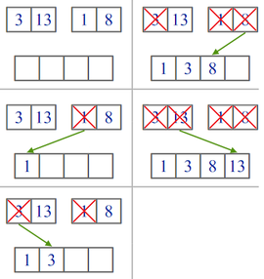
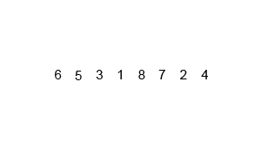
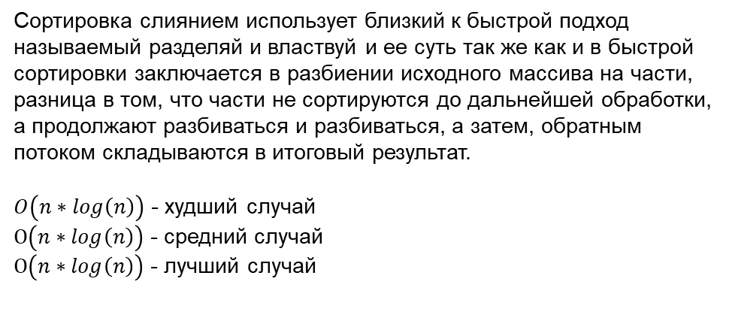
Сортировки
Сортировка слиянием
Сортировка слиянием использует близкий к быстрой подход называемый разделяй и властвуй и ее суть так же как и в быстрой сортировки заключается в разбиении исходного массива на части, разница в том, что части не сортируются до дальнейшей обработки, а продолжают разбиваться и разбиваться, а затем, обратным потоком складываются в итоговый результат.
$O\left(n∗log\left(n\right)\right)$ - худший случай
$O\left(n∗log\left(n\right)\right)$ - средний случай
$O\left(n∗log\left(n\right)\right)$ - лучший случай
function merge(a : int[n]; left, mid, right : int):
it1 = 0
it2 = 0
result : int[right - left]
while left + it1 < mid and mid + it2 < right
if a[left + it1] < a[mid + it2]
result[it1 + it2] = a[left + it1]
it1 += 1
else
result[it1 + it2] = a[mid + it2]
it2 += 1
while left + it1 < mid
result[it1 + it2] = a[left + it1]
it1 += 1
while mid + it2 < right
result[it1 + it2] = a[mid + it2]
it2 += 1
for i = 0 to it1 + it2
a[left + i] = result[i]
function mergeSortRecursive(a : int[n]; left, right : int):
if left + 1 >= right
return
mid = (left + right) / 2
mergeSortRecursive(a, left, mid)
mergeSortRecursive(a, mid, right)
merge(a, left, mid, right)
function mergeSortIterative(a : int[n]):
for i = 1 to n, i *= 2
for j = 0 to n - i, j += 2 * i
merge(a, j, j + i, min(j + 2 * i, n))

Slide 27
Спасибо за внимание

